Slide 1
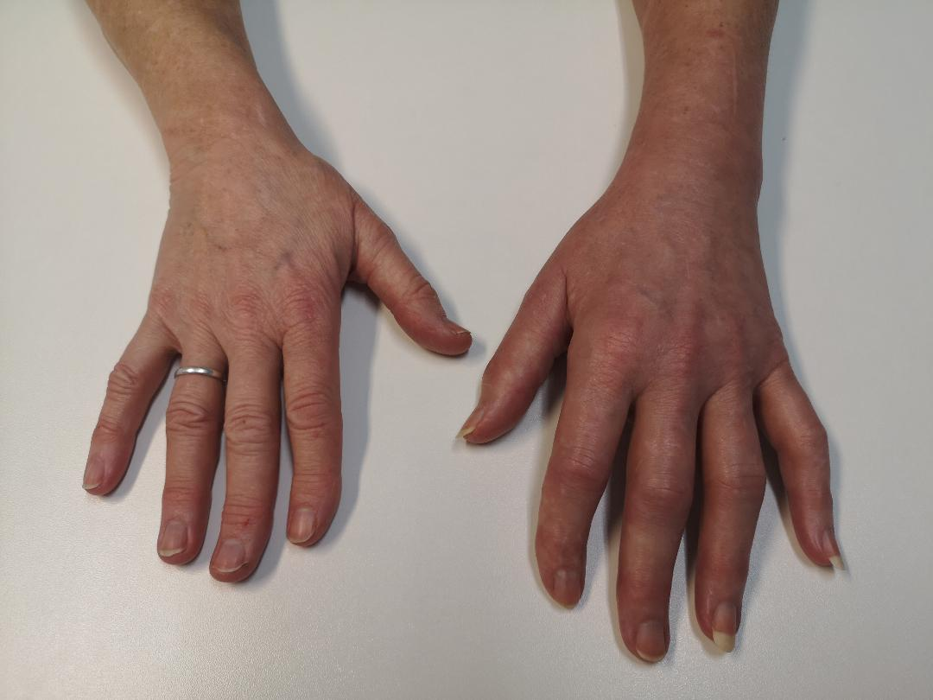

CRPS een complex pijnprobleem
Hoe kunnen wij patienten vanuit de MSR behandelen?
Anandi van Loon-Felter​
Revalidatiearts​
Hand en Pols Centrum
Amsterdam
Den Haag
Arnhem

Slide 2
Disclosure
Geen (potentiële) belangenverstrengeling
Voor bijeenkomst mogelijk relevante relaties: geen
Sponsoring of onderzoeksgeld, honorarium of andere (financiële) vergoeding, aandeelhouder, andere relatie; allen niet van toepassing

Slide 3
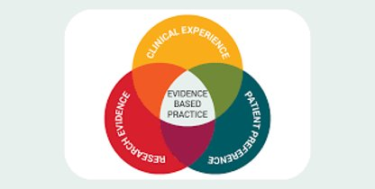
Disclaimer, Evidence based practice
FMS richtlijn uit 2021​
Het initiatief voor deze richtlijn is afkomstig van de Nederlandse Vereniging voor Anesthesiologie (NVA) en Nederlandse Vereniging van Revalidatieartsen (NVR)
Enkele modules nu in autorisatiefase

Slide 4
Synoniemen CRPS
Reflex Sympathische Dystrofie (RSD)
Südeckse dystrofie
Sympatische reflexdystrofie
Post-traumatische dystrofie (PTD)
Algo-neurodystrofie
Sympatheticaly-maintained pain syndrome (SPMS)
Transiënte Osteoporose
Tegenwoordig: CRPS: Complex Regionaal Pijn Syndroom

Slide 5
Definitie CRPS
Syndroom gekarakteriseerd door continuerende (spontane en/of uitgelokte) regionale pijn die schijnbaar disproportioneel is in duur of ernst in vergelijking met het normale pijnbeloop na trauma of andere laesie.
De pijn is regionaal (niet beperkt tot het innervatiegebied van een specifieke zenuw of dermatoom) met doorgaans distaal aanwezige abnormale sensorische, motore, sudomotore vasomotore/oedemateuze en/of trofische verschijnselen.
De progressie van het syndroom over de tijd is variabel.
CRPS-I kan ontstaan na iedere vorm van trauma, in het bijzonder een fractuur of weke delen laesie.
CRPS-II ontstaat na beschadiging van een zenuw.

Slide 6
Pathofysiologie
Geen eenduidig pathofysiologisch mechanisme.
3 biologische pathways:
1. Abnormale inflammatoire mechanisme;
2. Vasomotore dysfunctie;
3. Maladaptieve neuroplasticiteit (mn chronische fase)
Daarom klinisch diagnostische criteria. Aanbeveling: Boedapest criteria

Slide 7
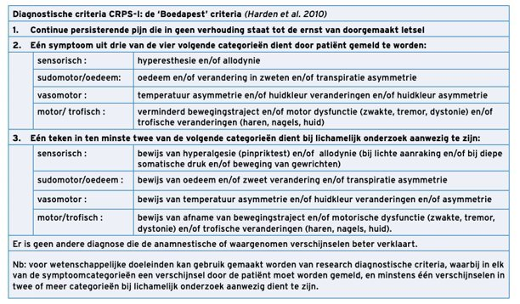

Slide 8
CRPS Severity score
Zelf gerapporteerde symptomen | Aanwezig bij lichamelijk onderzoek
Continue disproportionele pijn | Continue disproportionele pijn
Allodynie of hyperalgesie | Allodynie of hyperalgesie
Temperatuur asymmetrie | Temperatuur asymmetrie
Huidkleur asymmetrie | Huidkleur asymmetrie
Asymmetrie in zweten | Asymmetrie in zweten
Asymmetrie in oedeem | Asymmetrie in oedeem
Trofische veranderingen | Trofische veranderingen
Motorische veranderingen | Motorische veranderingen
De maximale CSS score is 16. Elke symptoom en teken wordt geteld met score 1.
In de literatuur wordt aangegeven dat een verschil van 4.9 punten als klinisch relevant kan worden gezien (Harden 2017).

Slide 9
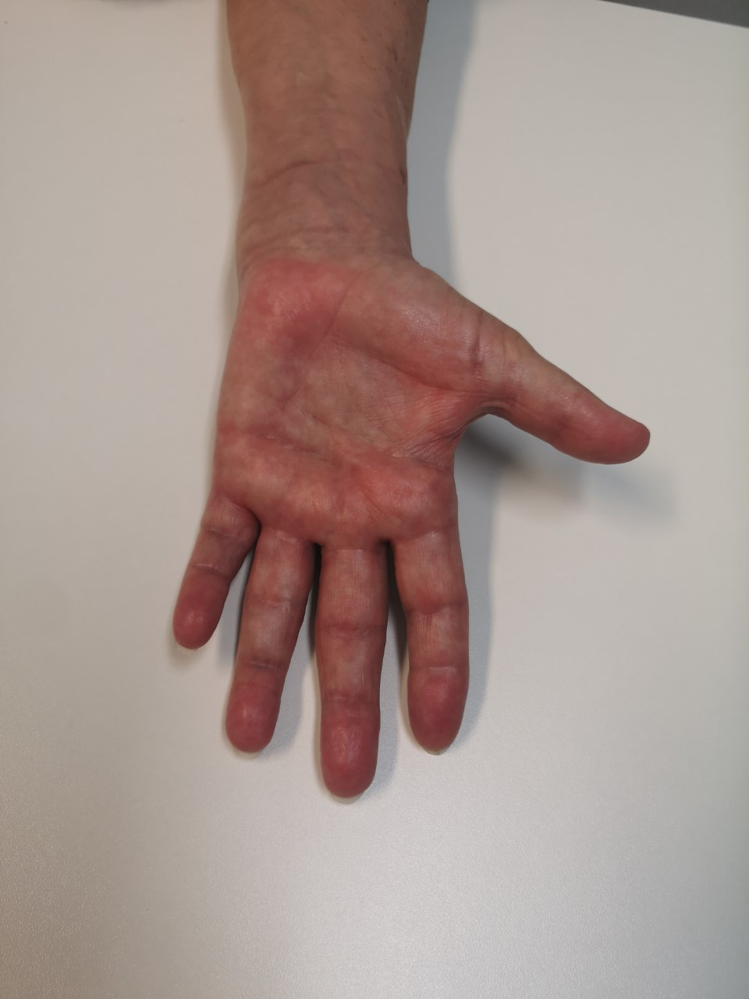
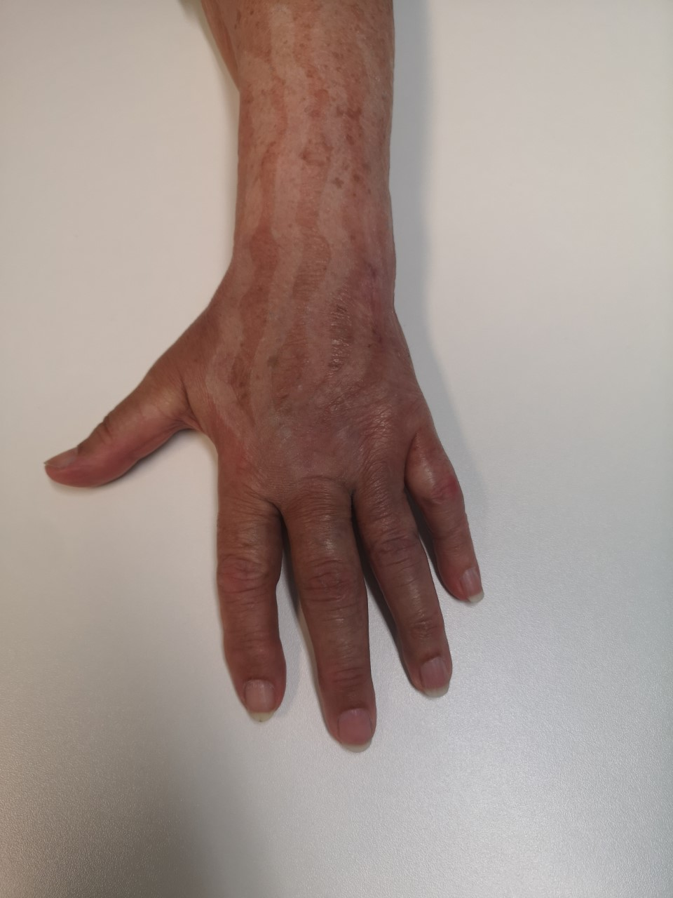
Notes:
68 jarige rechtsdominante vrouw met status na val (skieen) dd 21-2-2022 waarna op 03-03-22 ORIF van intra-articulaire fractuur basis MC-5 links met K-draden, reinsertie ECU met Mitek. K-draden verwijderd op 1 april 2022. Poli 22 april, geen pijn (ook niet veel pijn gehad)

Slide 10
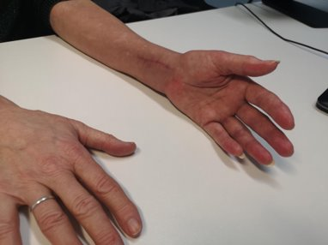
Enkele andere voorbeelden
Notes:
Mw S, geb 7-6-61
61-Jarige rechts dominante mevrouw met restklachten na intra-articulaire distale radiusfractuur links na val 11-12-2022 waarvoor ORIF dd 20/12/2022. Intake HPC-A 6 weken post-operatief. Er is sprake van veel pijn en vegetatieve verschijnselen. Op basis van de Budapest criteria is er CRPS 1.

Slide 11
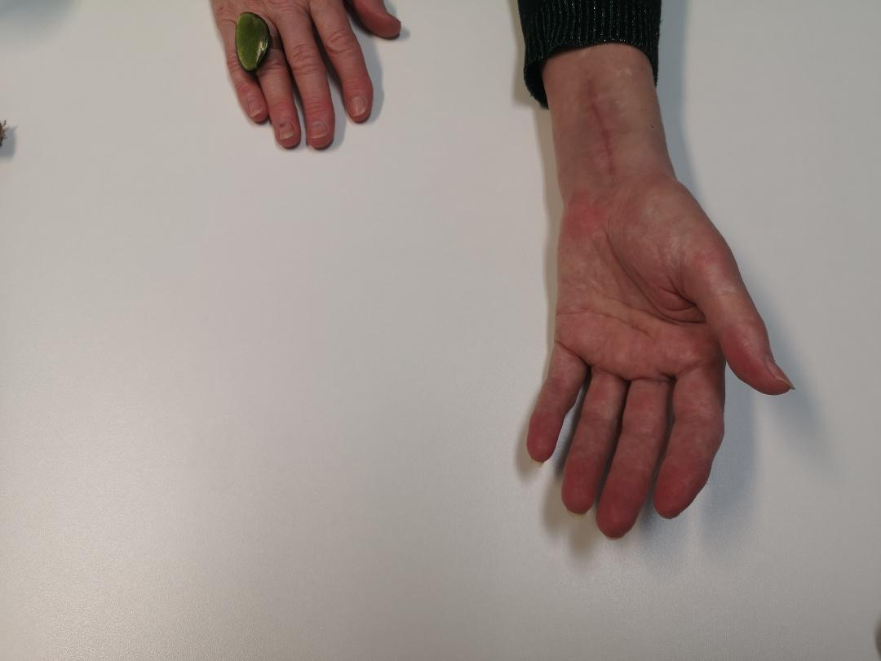
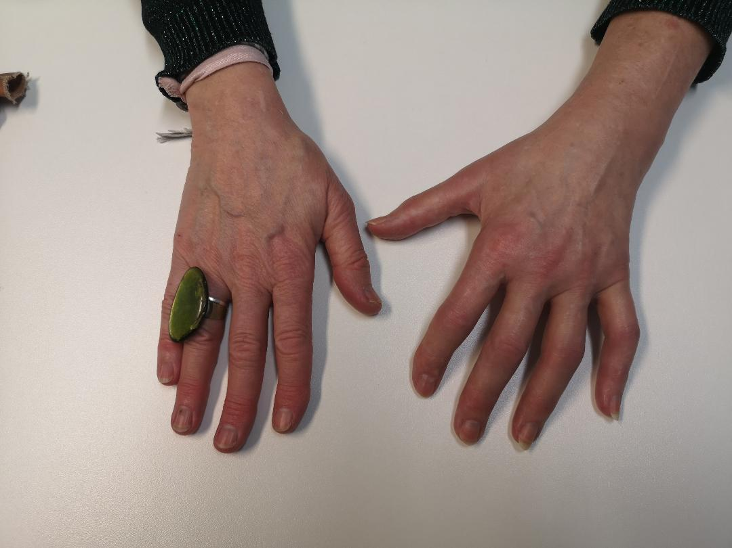
Enkele voorbeelden

Slide 12
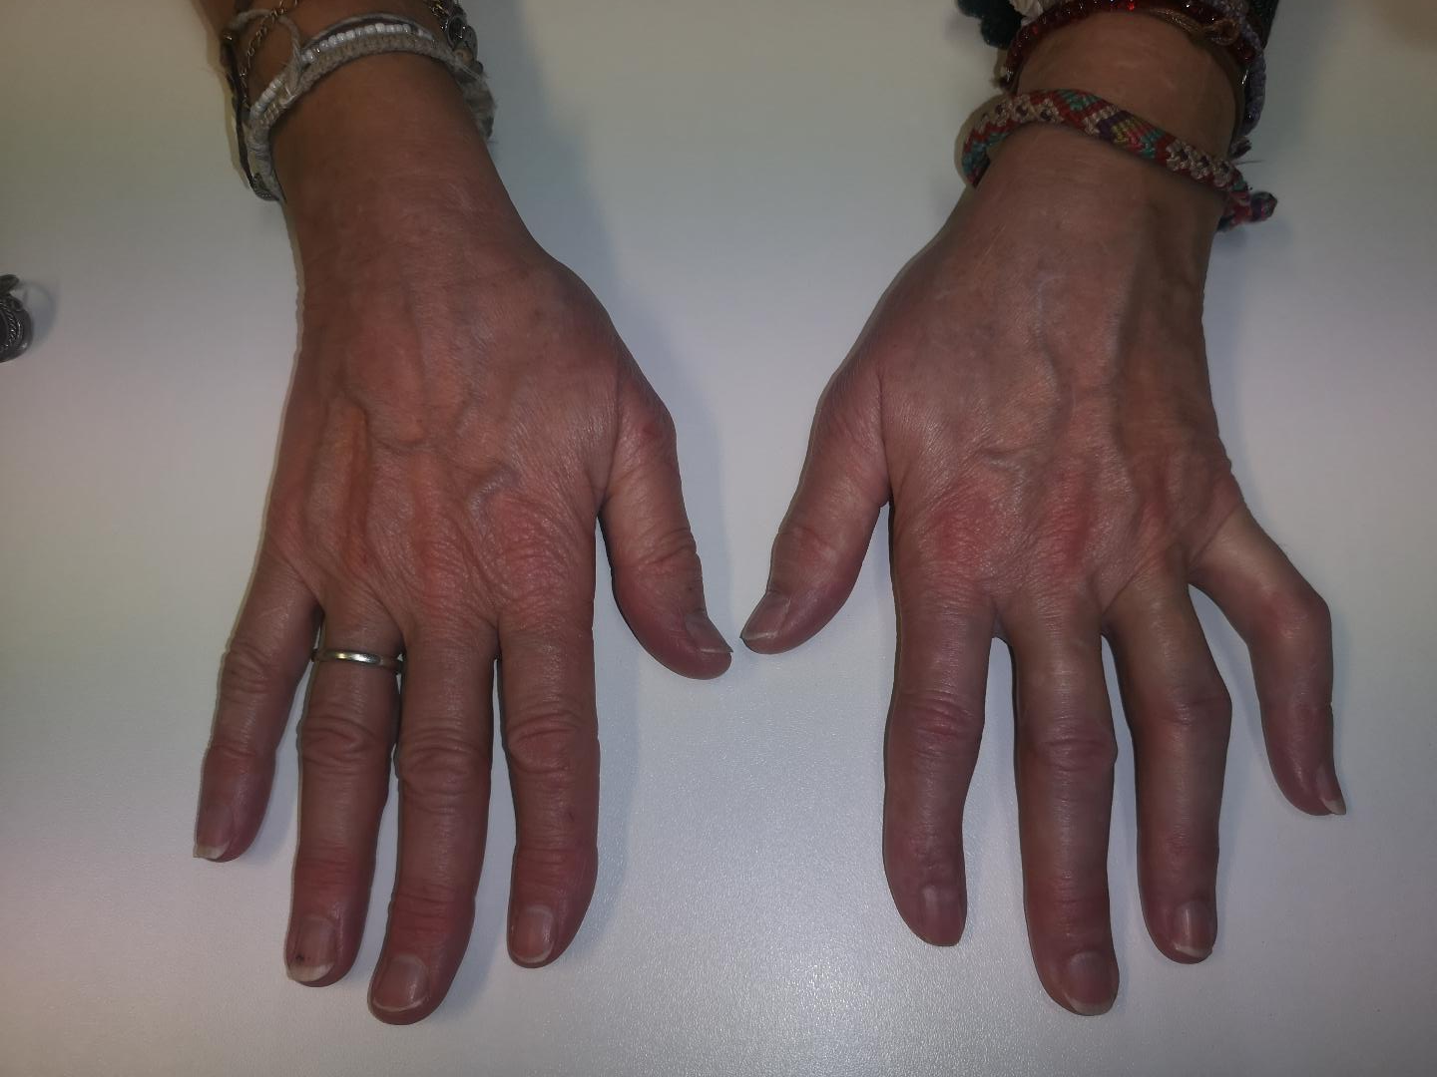
Notes:
December (bijna 1 jaar na trauma), einde MSR traject

Slide 13
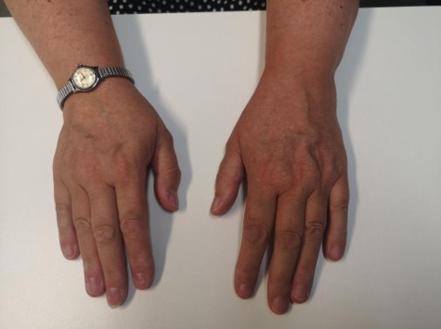
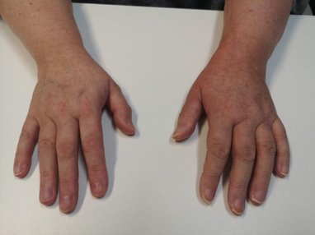
Notes:
Trauma december 2022
1e foto in maart 2023
2e foto juli 2023

Slide 14
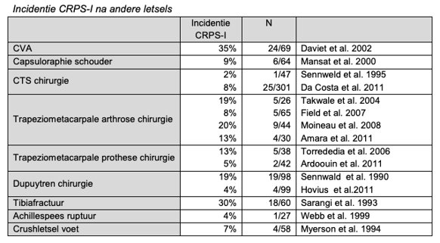
Epidemiologie
meerderheid bij het Kaukasische ras
Volwassenen BE> OE
🚺>🚹 (3:1)

Slide 15
Risicofactoren of predisponerende factoren
Geen relatie met toegepaste anesthesietechniek (CTR)
Geen relatie met roken, beroep of bijkomende ziekten
Fixateur externe bij een distale radiusfractuur heeft geen verhoogde kans op CRPS-I tot gevolg.
Bij gipsimmobilisatie vanwege een distale radiusfractuur kunnen vroege klachten in gips gezien worden als predictieve factor voor het ontstaan van CRPS-1 (Niveau 2)

Slide 16
De rol van de psyche
Richtlijn FMS:
Het is niet duidelijk wat de rol van life events is in het ontstaan van CRPS-I. Er lijkt geen verschil te zijn in copingstrategieën tussen patiënten met CRPS-I en een herstelde CRPS-I groep (literatuur tot 1998)
Er zijn onvoldoende aanwijzingen dat depressie een rol speelt bij het ontstaan en/of in stand houden van CRPS-I (literatuur tot 2011)
Er is geen verband gevonden tussen angst en het in stand houden van klachten bij CRPS-I. (literatuur tot 1999)
Er bestaat geen aanwijzing voor een specifiek persoonlijkheidsprofiel van patiënten met CRPS-I.

Slide 17
De rol van de psyche
Psychologische factoren zijn geen oorzaak van CRPS, maar kunnen wel het gevolg ervan zijn:
Depressie, angst, controle behoefte en boosheid zijn geassocieerd met een slechtere behandelresultaten van CRPS
Tot een derde van de mensen met CRPS hebben PTSS klachten
Bean DJ, Johnson MH, Heiss-Dunlop W, Lee AC, Kydd RR. Do psychological factors influence recovery from complex regional pain syndrome type 1? A prospective study. Pain 2015;156:2310-8. Taylor SS, Noor N, Urits I, Paladini A, Sadhu MS, Gibb C, Carlson T, Myrcik D, Varrassi G, Viswanath O.
Complex Regional Pain Syndrome: A Comprehensive Review. Pain Ther. 2021 Dec;10(2):875-892.

Slide 18
Behandeling
Medicamenteus
Invasief en operatief
Paramedisch
MSR = Medisch Specialistische Revalidatie
Notes:
Behandeling, focus op MSR

Slide 19
Wat is MSR?
Revalidatiegeneeskunde is het geneeskundig specialisme dat zich specifiek bezig houdt met functionele diagnostiek, prognostiek en behandeling van patiënten met complexe problemen van motoriek en/of cognitie ten gevolge van een aangeboren dan wel verworven aandoening.
Het doel voor de patiënt is optimale zelfredzaamheid, eigen regievoering en maatschappelijke participatie.
Revalidatiegeneeskunde wordt uitgevoerd door een revalidatiearts met of zonder revalidatieteam
MSR = Medisch Specialistische Revalidatie

Slide 20

MSR specifiek bij hand problemen
Werkgroep Hand en Pols Revalidatie VRA:
Volwassenen en kinderen + acute of chronische hand- of polsproblematiek
Korte visie van de WHPR:
- juiste zorg op juiste plek
- in netwerk
- met medisch specialisten, paramedici en eerstelijns handtherapeuten
Triage logaritme

Slide 21
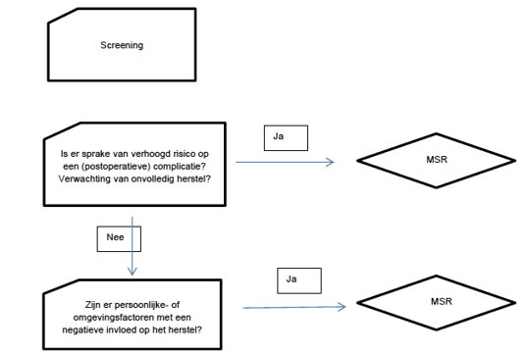

Slide 22
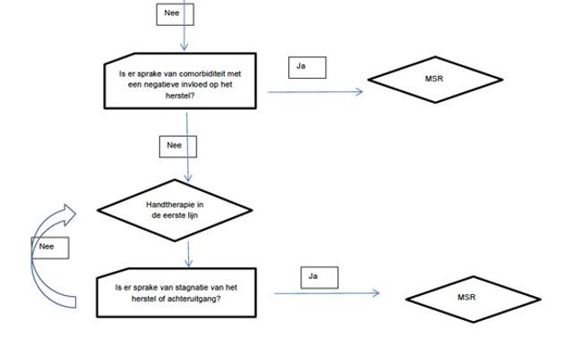

Slide 23
MSR bij CRPS
• Langer bestaande CRPS-I met tekenen van chronisch pijngedrag;
• Een stagnerend herstel ondanks adequate somatische behandeling;
• Aanwijzingen voor psychosociale problematiek;
• Onvermogen om adequaat met de aandoening om te gaan.
• Verwachting van onvolledig herstel
• Co-morbiditeit

Slide 24
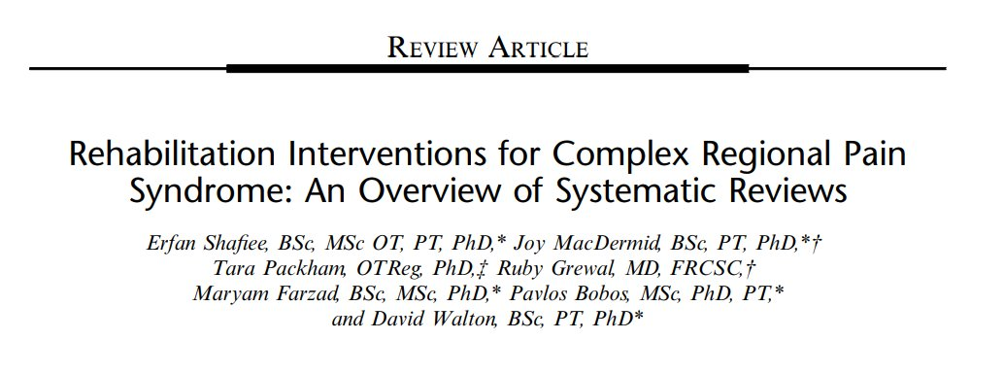
MSR , hoe?

Slide 25
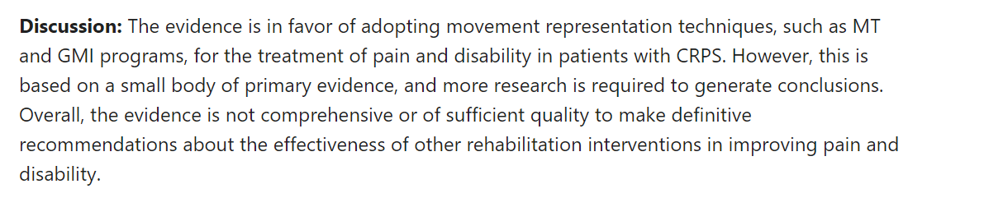

Slide 26
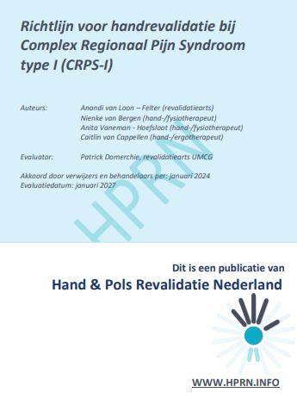
MSR – hoe?

Slide 27
Gedoseerd bewegen en het weer leren inschakelen van de aangedane extremiteit in het dagelijks functioneren leidt bij CRPS-I tot snellere vermindering van klachten.
Bij een recent ontstane CRPS-I lijkt een meer pijncontingente behandeling geïndiceerd die overgaat in een tijdcontingente behandeling bij langer bestaande klachten (≥ zes maanden na het initiële moment); in feite het stadium van chronische pijn.

Slide 28
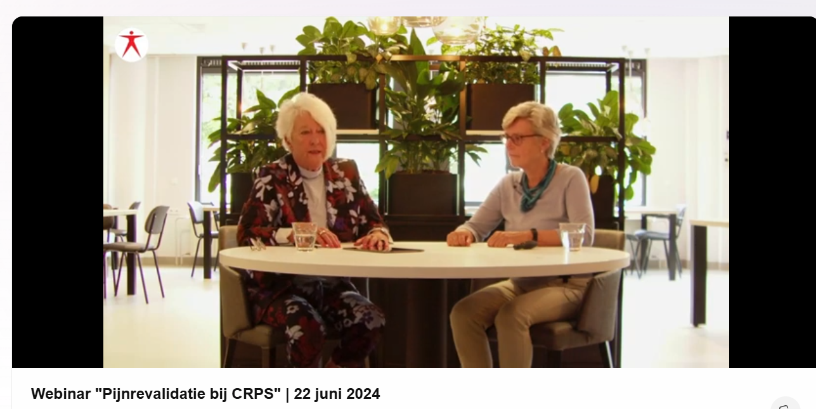
Webinar CRPS – pijnrevalidatie bij CRPS – Loes Swaan

Slide 29
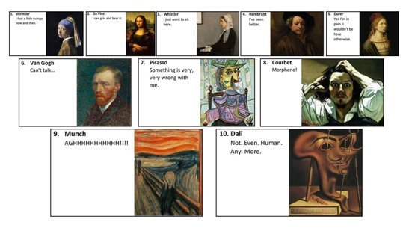
Omdat de ernst van de klachten kan variëren, moet de behandeling individueel worden aangepast.

Slide 30
Doelen/aandachtspunten behandeling
Functioneel herstel staat centraal
Normaal bewegingspatroon gehele keten
Herstel van mobiliteit/kracht en belastbaarheid
Normaliseren sensibiliteit; bij allodynie: zie ook richtlijn pijn, hoofdstuk SSR (SomatoSensore Revalidatie)
Oedeemmanagement: zie richtlijn oedeem
Pijnvermindering, voorkomen sensitisatie, medicatie indien nodig. Laagdrempelig verwijzen naar pijnpoli voor medebeoordeling

Slide 31
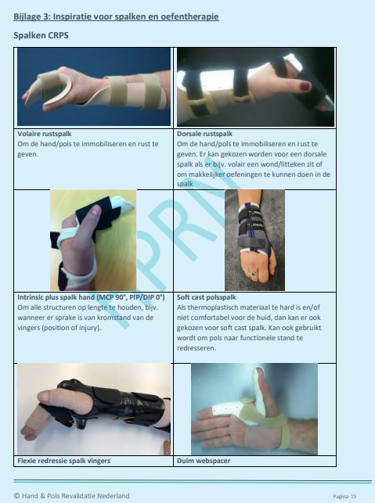
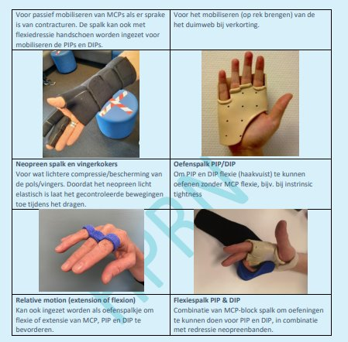
Vanuit de FMS-richtlijn is men van mening dat gedoseerd bewegen de sleutel tot herstel is bij CRPS-I, daarom is absolute immobilisatie niet geïndiceerd.
Op indicatie kan spalktherapie ingeschakeld worden ter functionele ondersteuning, met als doel klachtenreductie en het verminderen van de klinische symptomen

Slide 32
Patientinformatie CRPS
Eigen website?
https://hpc.nl/behandelrichtlijnen/
https://crps-vereniging.nl/

Slide 33

Samenwerken
In een interdisciplinair team
Medebehandeling met pijnpoli
Diagnose per exclusionem
Vaak samenwerking met chirurgen en reumatologen

Slide 34

Vragen?
avanloon@hpc.nl

